Slide 1
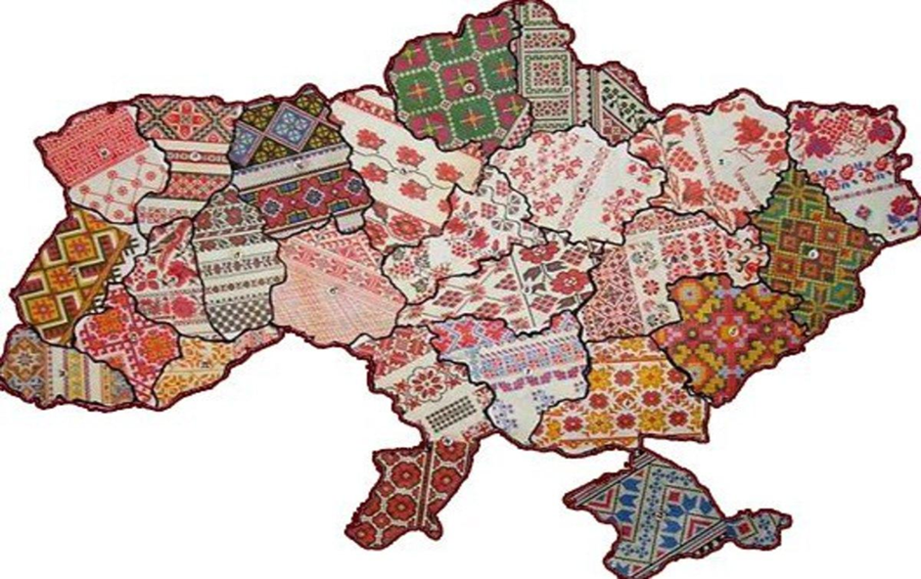

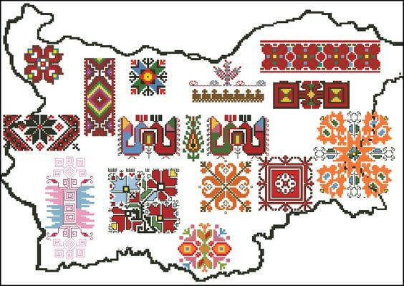
ЄДНІСТЬ НАЦІОНАЛЬНОГО КОСТЮМУ

Slide 2
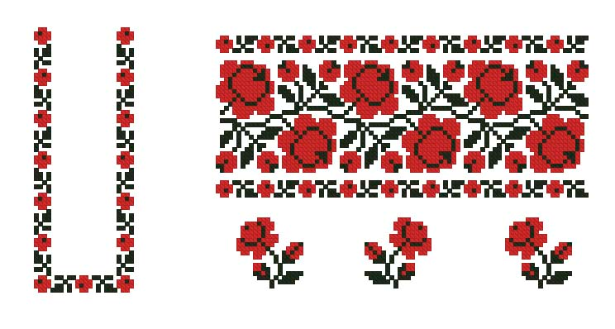
Метою дослідження є вивчення особливостей народного костюма різних країн Балканського півострова та виявлення подібності з українським національним костюмом.
Об’єкт дослідження – Україна та країни Балканського півострова.
Предмет дослідження - національний костюм, як втілення етнічної особливості народу.

Slide 3
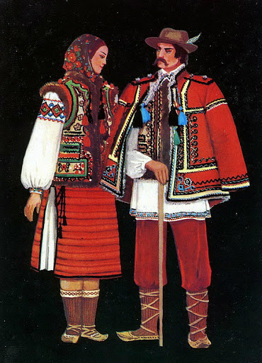
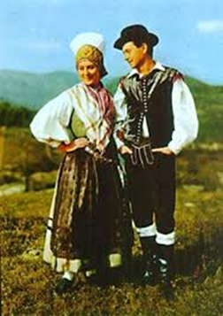
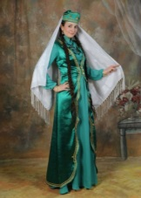
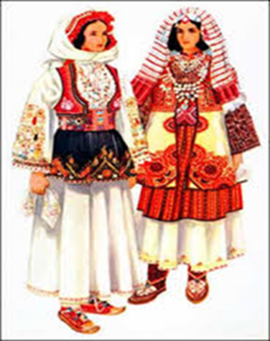
Історично кожен етнос має свій національний костюм, що відображає його характер, традиції та культуру.

Slide 4
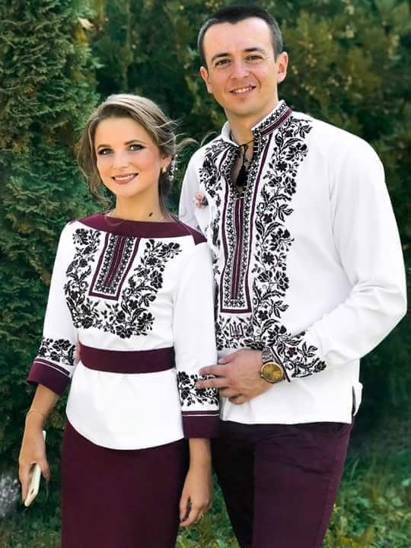
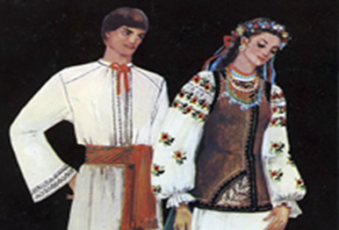
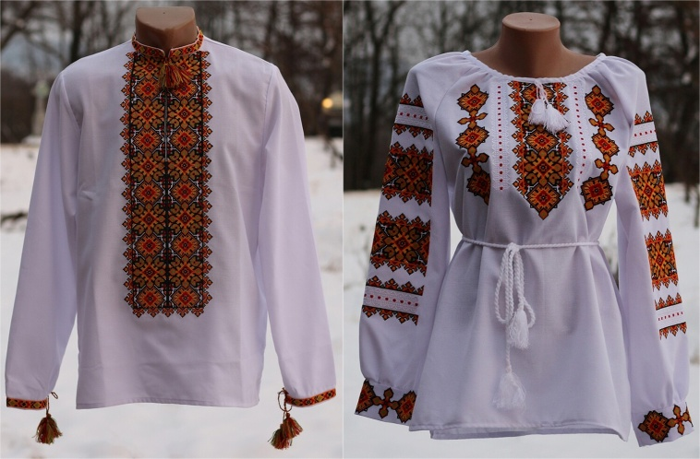
Вишиванка – символ єдності. Українська вишиванка вирізняється багатоманітністю технік вишивки, крою, орнаментів, є національним символом.
Вбрання українців: простота фасону; оздоблення яскравими елементами; натуральні тканини; цікаві аксесуари.
Чоловічий одяг це: сорочка,з вишитим комірцем; широкі шаровари; широкий кушак (пояс) з візерунками.
Жіночий одяг: сорочка, вишита по горловині, манжетах, рукавах та внизу; жупан; чотири варіанти спідниці; запаска; дерга; понева , поверх якої вдягався вишитий фартух.

Slide 5
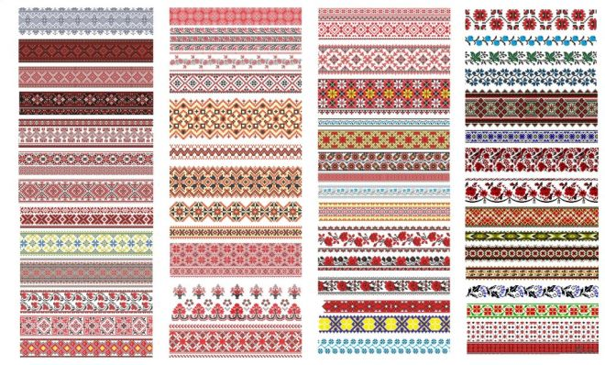
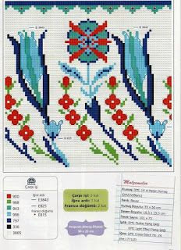
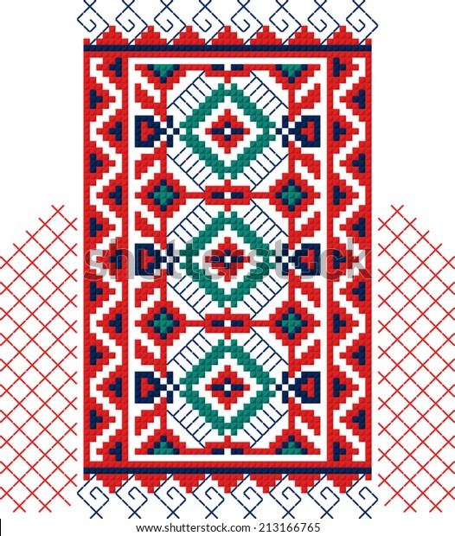
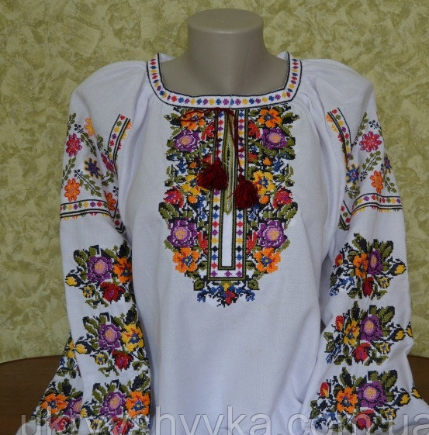
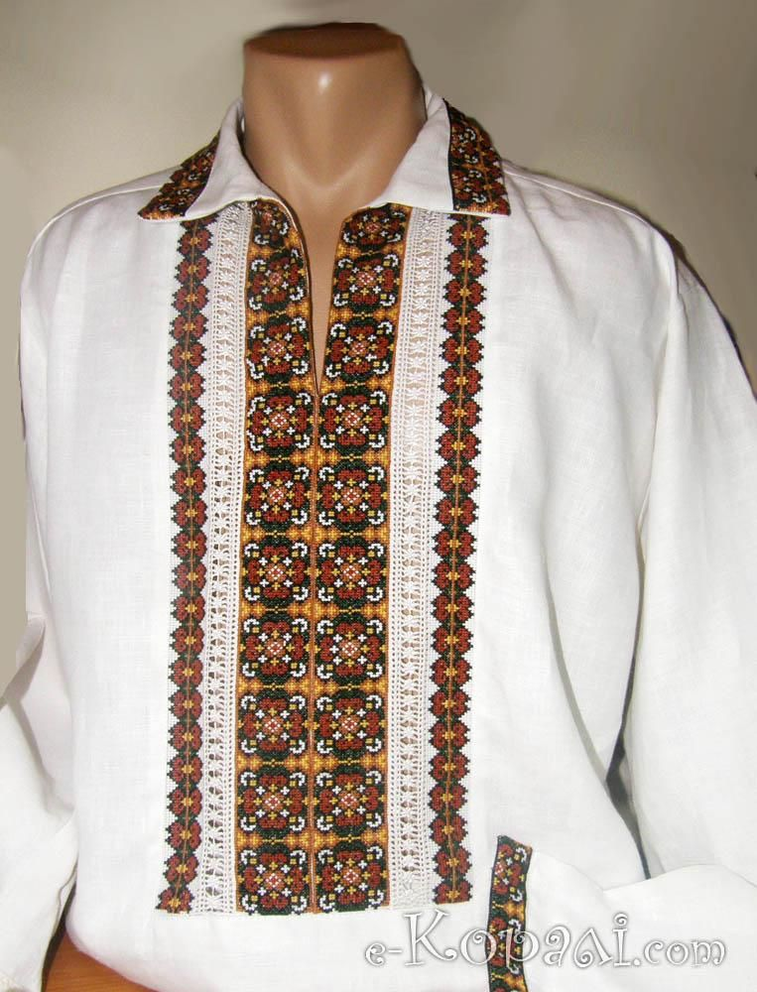
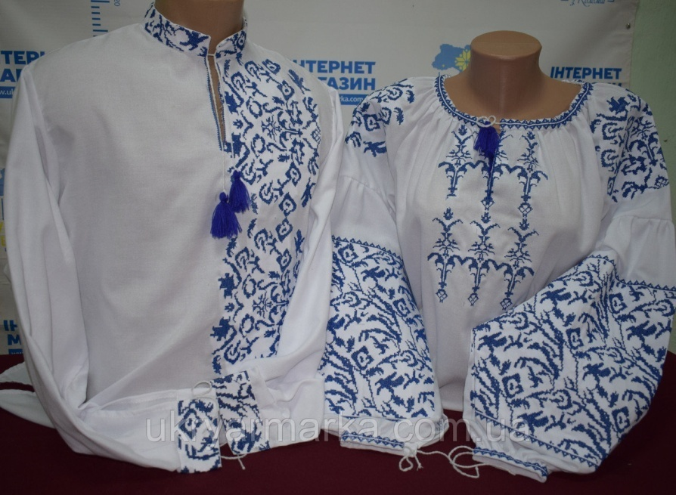
Таємниці українського національного костюму:
орнамент вказує на регіон, в якому його вишили;
вишивкою займалися тому, що був вільний час,
а квіти вишивали через їх красу;
вишиванка характерна не лише для українців. Національні костюми багатьох етносів дуже нагадують український костюм.

Slide 6
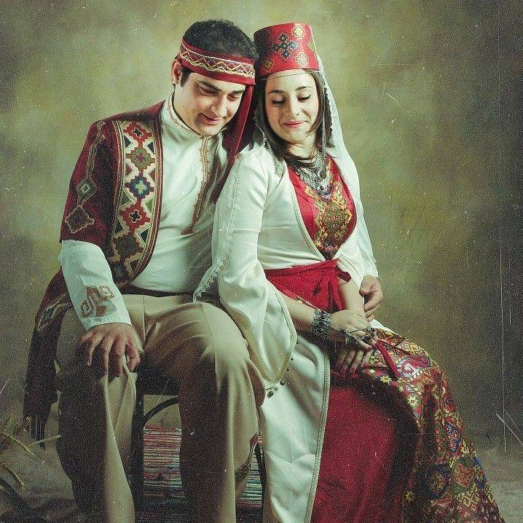
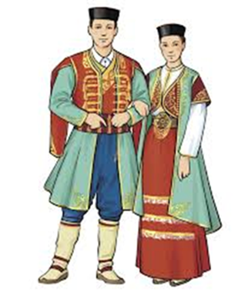
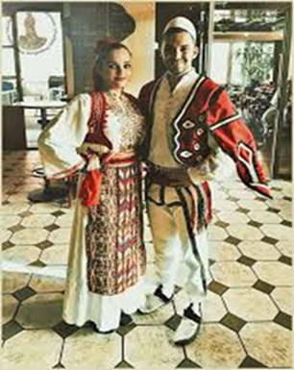
Туреччина. Чоловічий одяг: штани, сорочка, камзол з кафтаном, кушак, башмаки і головний убір. Турчанки одягали сорочки, схожі на чоловічі, але були коротшими; шовковий бешмет, який був розшитий.
Чорногорія. Жіночий костюм: сорочка з вишивкою по коміру і рукавах, жакет, жилет і спідниця.
Албанія. Подібно до болгар, албанські жінки носили сорочки та спідниці з численними складками, сарафани , білі сорочки і вишитий пояс, скріплений пряжкою і яскравий фартух, оздоблений кольоровими стрічками та вишивкою, що контрастує з темним одягом.
Чоловіки одягали шаровари, сорочки і куртки.

Slide 7
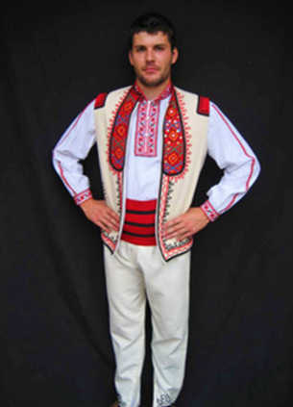
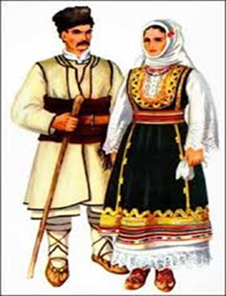
Болгарія. Жіноче вбрання: сукман, декорований тасьмою і вишивками з розписним фартухом та сорочка з розшитими манжетами і воротом і спідниці. Чоловічий одяг: брюки; пояс, прикрашений вишивкою; сорочка; жилет.
Сербія. Жіночий костюм: сорочка з вишивкою, мереживом; безрукавка; Зубун вишитий; орнаментований фартух;прикраси.
Хорватія. Жіночий костюм:сорочка; спідниця, фартух, хустка, прикраси. Для чоловіків одяг складається з широких штанів і сорочки, жилета на сорочку. У регіонах, де часто буває холодно, до костюмів входять вовняні жилети або шуби .

Slide 8
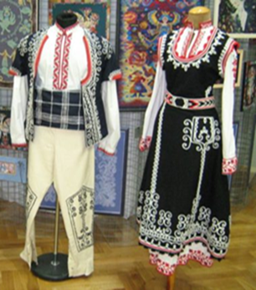
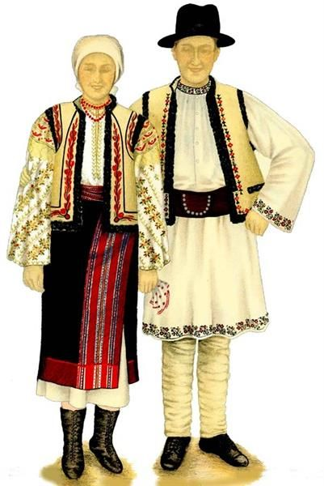
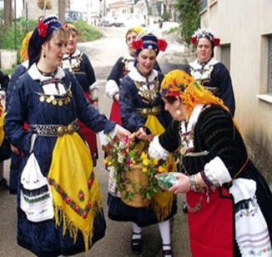
Словенія. Темних відтінків довгі одноколірні сукні з вишивкою, оздобленням — у жінок, і стриманих кольорів чоловічі костюми, з гаптуванням чи прошвою.
Румунія. Чоловічий костюм: біла сорочка із шкіряним поясом, безрукавка. На голові каракулеві шапки або солом’яні шляпи. Жіночий костюм - із сорочки з вишивкою , спідниці з двох полотен на вузькому орнаментованому поясі , безрукавки.
Греція. Костюм гречанки складався з нижньої сукні, довгої спідниці, сорочки з широким рукавом і фартуха, який прикривав не тільки передню частину вбрання, але і задню. Масивний головний убір, декорований важкими китицями і намистом.

Slide 9
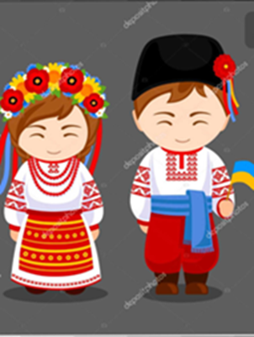
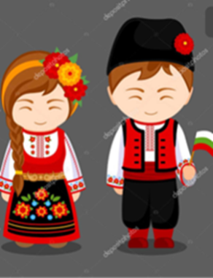
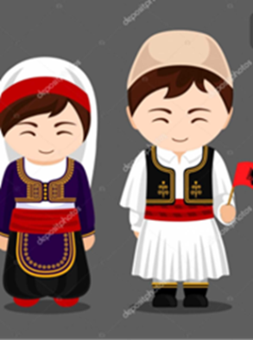
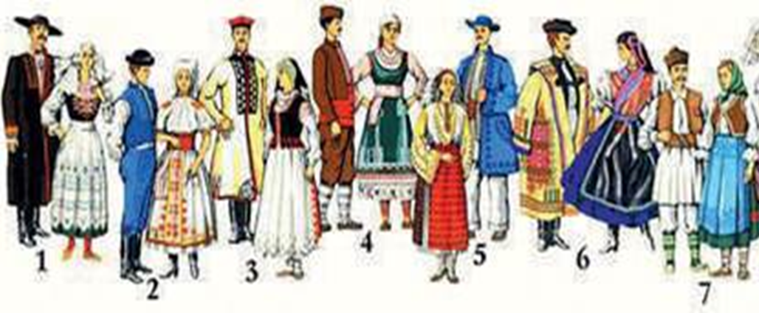
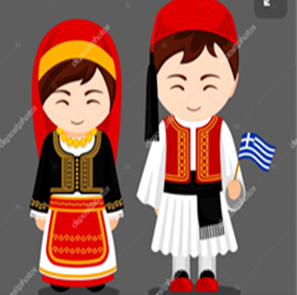
У національному одязі кожної країни відображена національна свідомість нації, її естетичний ідеал, прагнення та цінності.
•суттєва роль вишиванки у розвитку міжнаціональних зв’язків;
•за особливостями вишитих елементів можна ідентифікувати той чи інший етнос;
•загальні риси народних костюмів країн Балкан;
•спільні риси костюмів України і Балкан.
Костюми балканських та українського народу, представляють собою зібрання елементів народного одягу Південно – Східної Європи.

